Slide 1
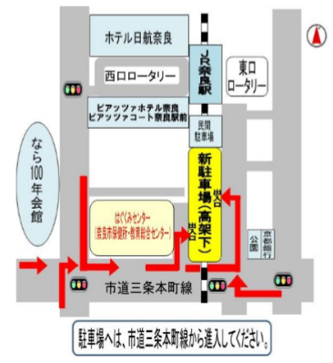
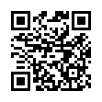
障がいがある子・ひきこもりの子
がいるご家族のための 親なきあと個別相談会
◇子どもの親亡き後の生活が心配
◇今からどんなことを準備しておくとよい？
◇周りに相談できる人がいない、 誰に相談していいのかわからずにいる・・・など
障がいがあるお子様やひきこもりのお子様がいらっしゃる親御様・ご家族のための相談会です。
漠然とした将来の不安や悩み、小さな事でもかまいません、困り事を話してみませんか？
ひとりでかかえこまずに、未来のために、「親（家族）あるあいだ」の今、できることを一緒に考えましょう。ぜひお越し下さい。
令和４年４月19日（火）
とき
10：00～１６：00
場所
奈良市ボランティアインフォメーションセンター
会議室
〒630-8122 奈良市三条本町13番1号
はぐくみセンター1階
料金
無料
（お一人（お一家族）様 1時間程度）
その他
新型コロナ対策のため、完全予約制 〇ご相談ご希望の方は事前にお申込み上お越しください。
〇換気等の対策を講じておりますが、参加者様にはマスク着用のご協力を
お願いいたします。
〇対面でのご相談について、ウィルス感染がご不安な方は、当日、オンライン（ZOOM/LINE等）相談も可能です。お気軽にお問合せください。
※お申し込み時にいただいた情報については、当窓口『プライバシーポリシー』に基づき適正に管理し、相談会参加者様の管理や名簿作成など、本事業の目的のみで使用致します。
【お申込み・お問合せ】
奈良の親亡きあと・老い支度 障がい者・引きこもり等の家族のための相談窓口
あかるいみらい準備室 （担当 山口）
Tel.050-3579-1642
奈良市法華寺町１番地の５ 奈良バイパスビル２階
Tel: ０５０－３５７９－１６４２ （受付時間 平日９時～１８時）
Fax: ０７４２－３０－６３６１ E-mail: oyanakiato@akarui-mirai.net

